Slide 1

Отчет по курсу «Основы машинного обучения» Технопарк Mail.ru
Подготовил Беляев А.Ю.

Slide 2
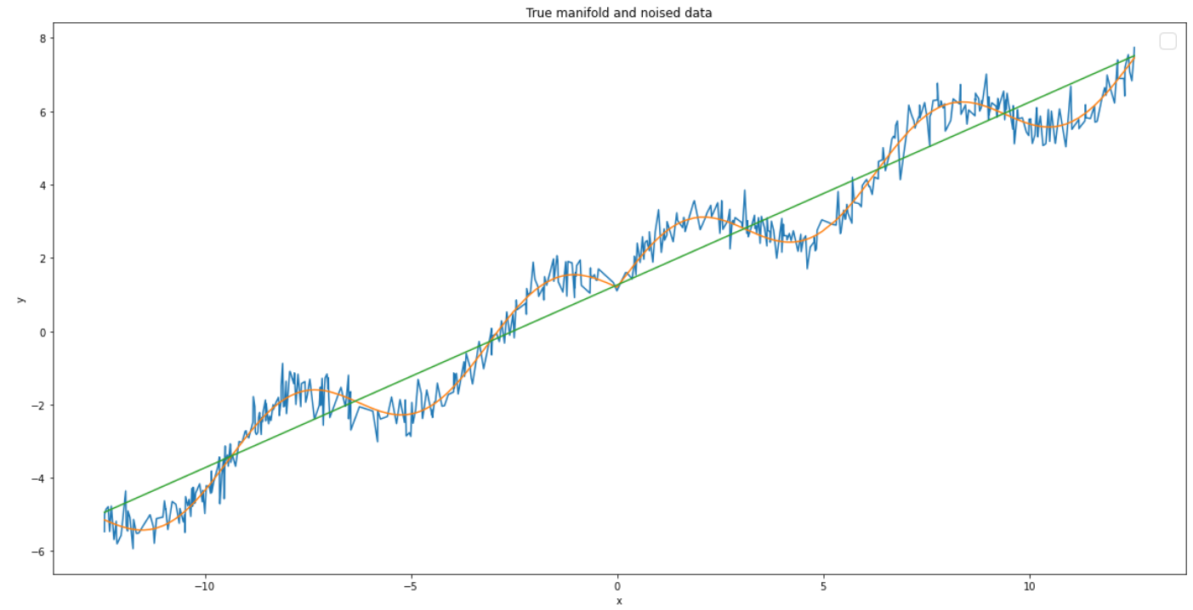
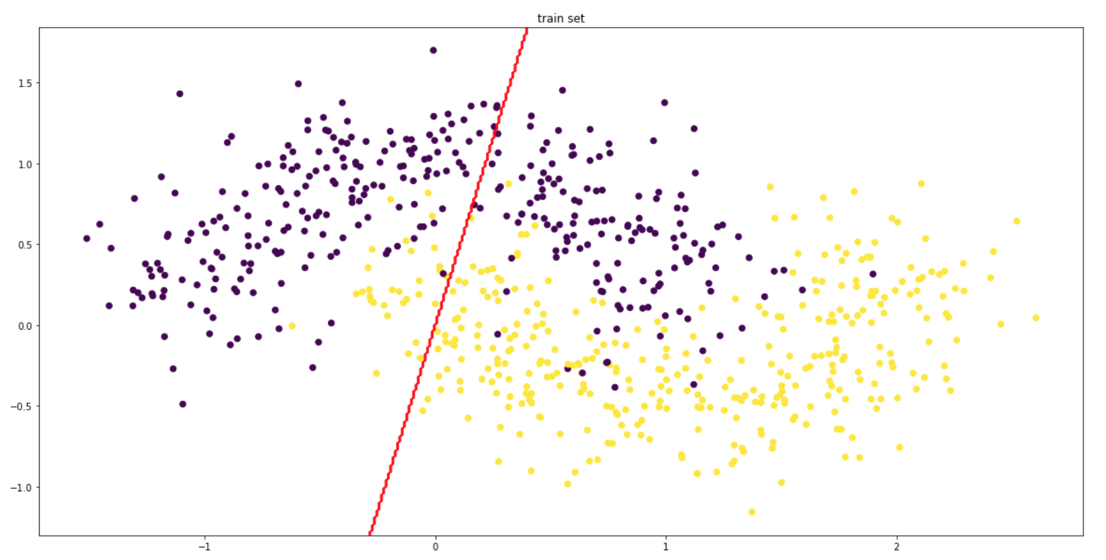
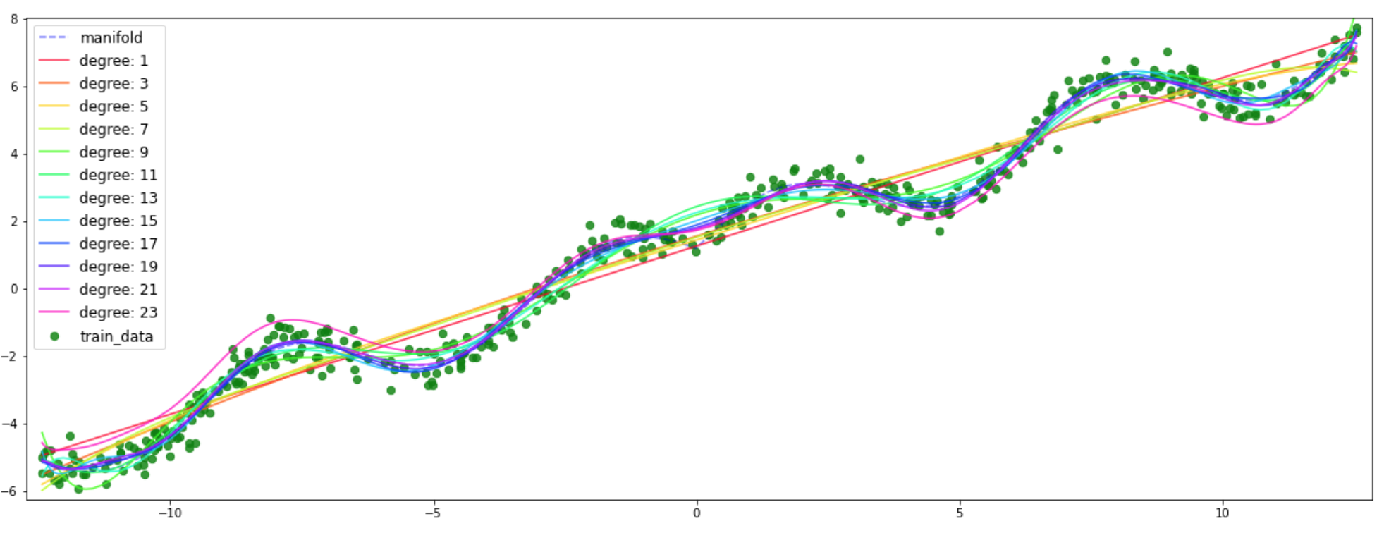
ДЗ №1 Линейные модели, часть 1
Реализован МНК для оценки коэффициентов линейной регрессии
4 метрики качества: MAE, MSE, RMSE, R^2
Полиномиальная регрессия
Отбор признаков с помощью корреляционной матрицы
Отбор признаков с помощью t-теста о равенстве соответствующих коэффициентов нулю
Градиентный спуск и стохастический спуск
L1 и L2 регуляризация
Классификация с помощью логистической регрессии
Реализованы все необходимые вспомогательные функции

Slide 3
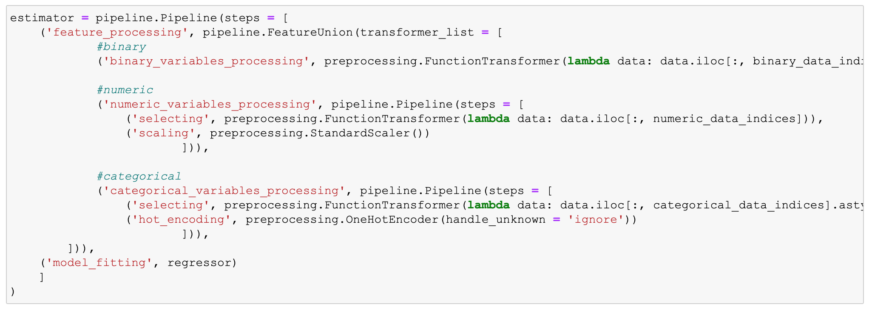
ДЗ №1 Линейные модели, часть 2 (Погода в Австралии)
Обработана дата: разбита на три столбца– год, месяц и день.
Обработка пропущенных значений: для категориальных признаков – замена пропусков наиболее часто встречающимися значениями, для вещественных - средним
Pipeline для классификаторов:
Вывод: Точность логистической регрессии в данной задачи выше, чем у метода ближайших соседей (по умолчанию k = 5). Дольше всего выполняется метод KNN. Возможно, необходима более детальная работа с признаками, например, отбрасывание неинформативных, коррелирующих между собой признаков.

Slide 4
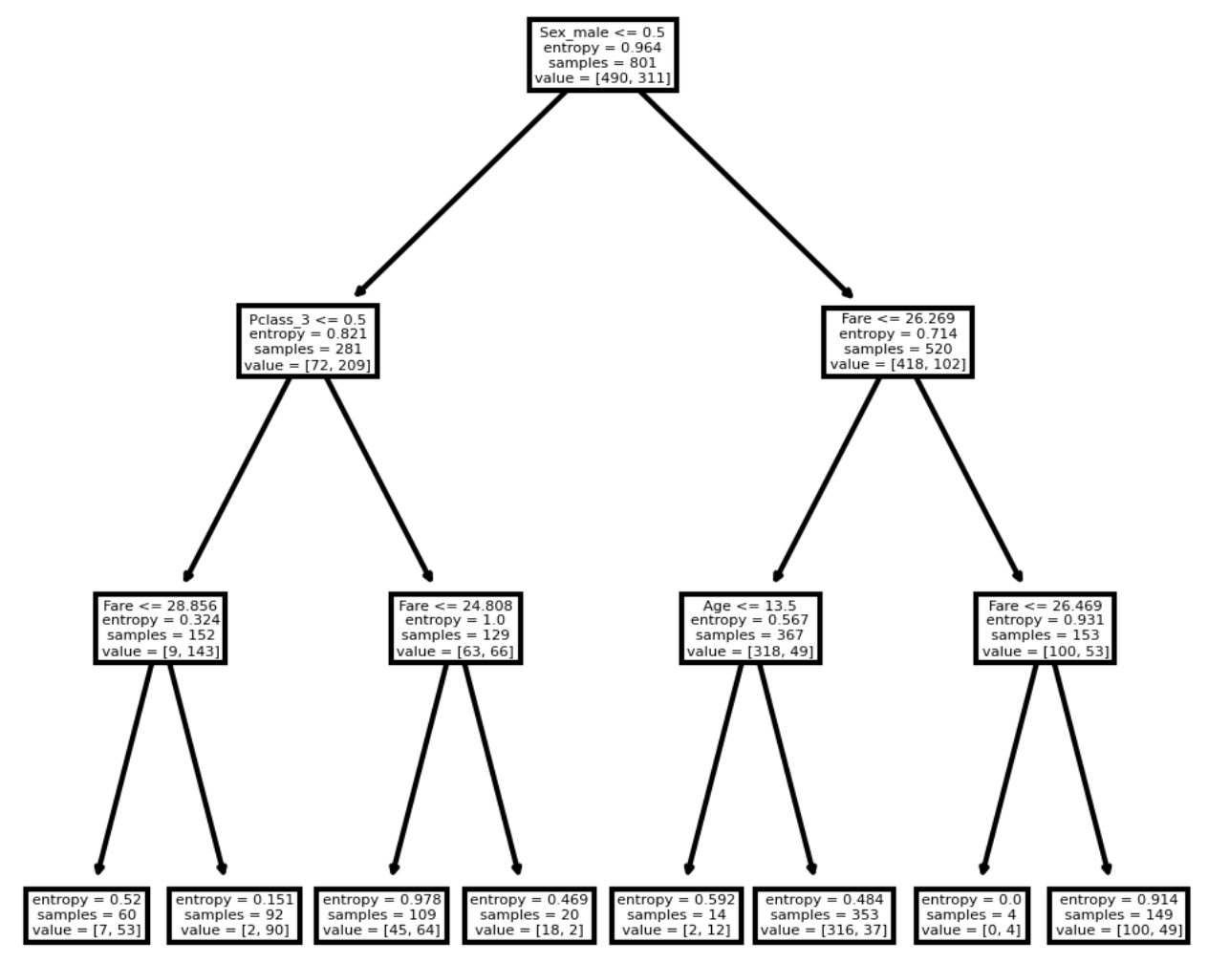
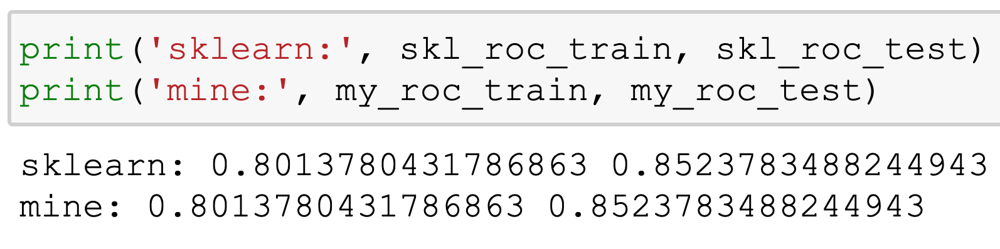
ДЗ №2 Алгоритм дерева решений для бинарной классификации
Реализован свой алгоритм построения дерева решений для задачи бинарной классификации.
критерий информативности - Энтропия Шеннона
критерии останова - максимальная глубина, кол-во элементов в листе, прирост энтропии < x
Результаты работы реализованного алгоритма сравнены алгоритмом из sklearn. Получились одинаковые ROC-AUC как на тестовой, так и на тренировочной выборке.

Slide 5
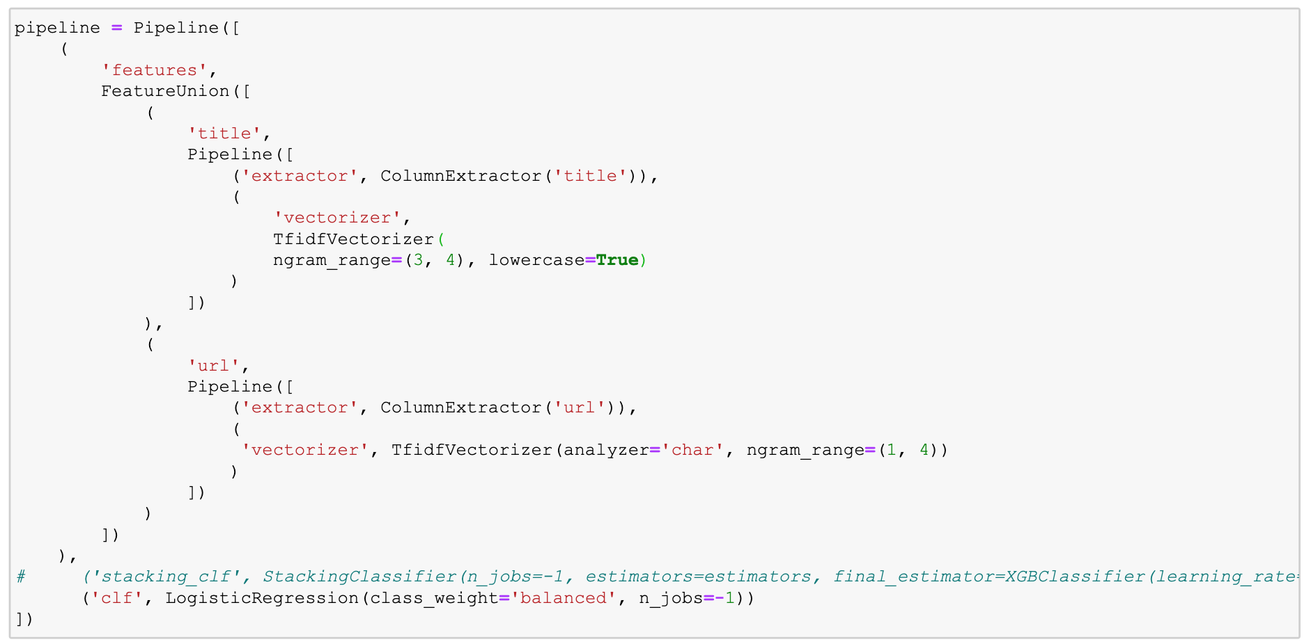
ДЗ №3 Porn detection
Отброшены все примеры длиной title < 2
Pipeline – отдельная обработка полей url и title
Поиск оптимальных параметров по сетке
Вывод: word2vec отработал плохо, потому что, кроме русского языка, присутствуют тексты на английском и украинском, поэтому важно не забывать о более простых моделях, таких как логистическая регрессия. Также не была применена дополнительная обработка текста – удаление небуквенных символов, что ускорило бы время обучения модели и, возможно, повысило бы скор.

Slide 6
ДЗ №4 Language detection
Предложения очищены от небуквенных символов
Vectorizer:
SGD-классификатор
Вывод: Для больших размерностей данных важно правильно выбирать модели и примерно представлять, какого время их обучения на таких входных данных. Особенностью данной задачи является наличие примеров мелких классов, что может быть учтено следующим образом: взять все примеры мелких классов и досэмплировать к ним примеры больших классов для получения сбалансированной выборки.

Slide 7
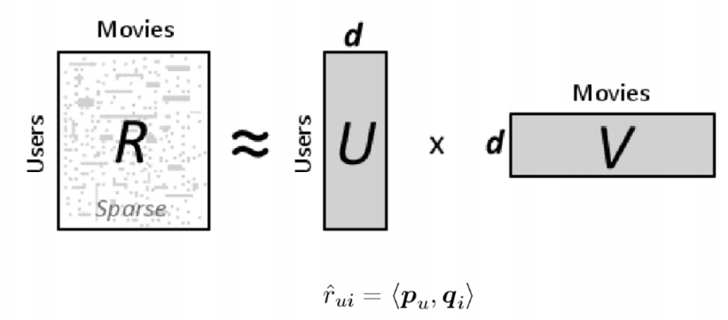
ДЗ №5 Рекомендательные системы
Обработаны аномалии во входных данных: неправдоподобные года издания, возрасты людей <5 и >90, исправлены «съехавшие» по колонкам описательные признаки книг.
Для рекомендаций на основе схожести пользователей была принята следующая эвристика: покупателям из стран, где было совершено совсем мало покупок, рекомендовать товары из US.
Реализованы следующие методы рекомендаций:
Кластеризация пользователей – на основе возраста и местоположения
Похожесть пользователей – на основе поставленных ими рейтингов
Совстречаемость – товары, купленные вместе
Content-Based – w2v, построенный на описании книг
Коллаборативная фильтрация – используется разреженная матрица с оценками пользователей, поставленные книгам
Матричная факторизация
Для последних трех подходов реализован item-based и user-based подходы

Slide 8
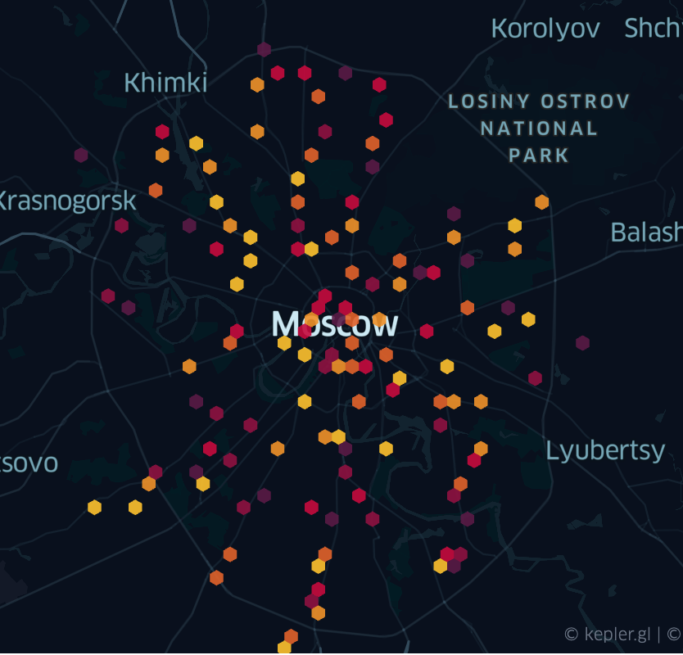
ДЗ №6 Работа с геоданными
Задача: спрогнозировать продажи фьючерфонов
С помощью OSM были генерированы следующие признаки: расстояние до центра, есть ли в радиусе 1 км ж/д вокзалы, торговые и бизнес центры, станции метро (для различных буферных областей), города, в которых расположены салоны Мегафон.
Для расчета расстояний был применен great circle для ускорения вычислений, так как расстояния небольшие и, следовательно, небольшая и ошибка их определения.
Построены heatmap по таргету для салонов г. Москвы с помощью KeplerGl, на карте отмечены полученные из OSM объекты.
Обучение – XGBRegressor
Вывод: для подобных задач важно проанализировать, расположение какие объектов может влиять на таргет, а также правильно сгенерировать соответствующие признаки.

Slide 9
ДЗ №7 А/Б тестирование
Была получена оценка treatment effect для различных данных наивным способом, с помощью регрессионной модели, Propensity Score, на основе непараметрической ANCOVA, методом Difference in differences.
На основе Uplift модели была получена ожидаемая конверсия для каждого объекта, CATE с помощью S-learner’a и T-learner’a.
Вывод: Существуют гораздо более мощные методы оценки treatment эффекта, чем наивная оценка. Применение UPLIFT моделирования позволяет добиться увеличения конверсии пользователей,к которым применено воздействие. Это происходит потому, что мы отделили три группы пользователей: пользователи, которые негативно реагируют на воздействие; пользователей, не реагирующиe на воздействие без конверсии; а также пользователй, не реагирующие на воздействие, которые все равно "сконверсируются". Благодаря тому, что воздействие будет направлено только на тех пользователей, которые сконверсируются только при воздействии, эффективность такого метода позволяет эффективности программы воздействий увеличится, а ее стоимости уменьшится, что является важным преимуществом применения данного метода.

Slide 10

ДЗ №8 Базы данных, фреймворки для работы с большими данными
Работа со Spark DataFrame
Обучение ML моделей с помощью spark.ml
Получение и обработка данных разными способами
Вывод: Spark – это мощное средство работы с данными. Spark содержит в себе множество удобных инструментов и позволяет производить с помощью них обработку данных

Slide 11
Спасибо за Ваше внимание!

